Slide 1






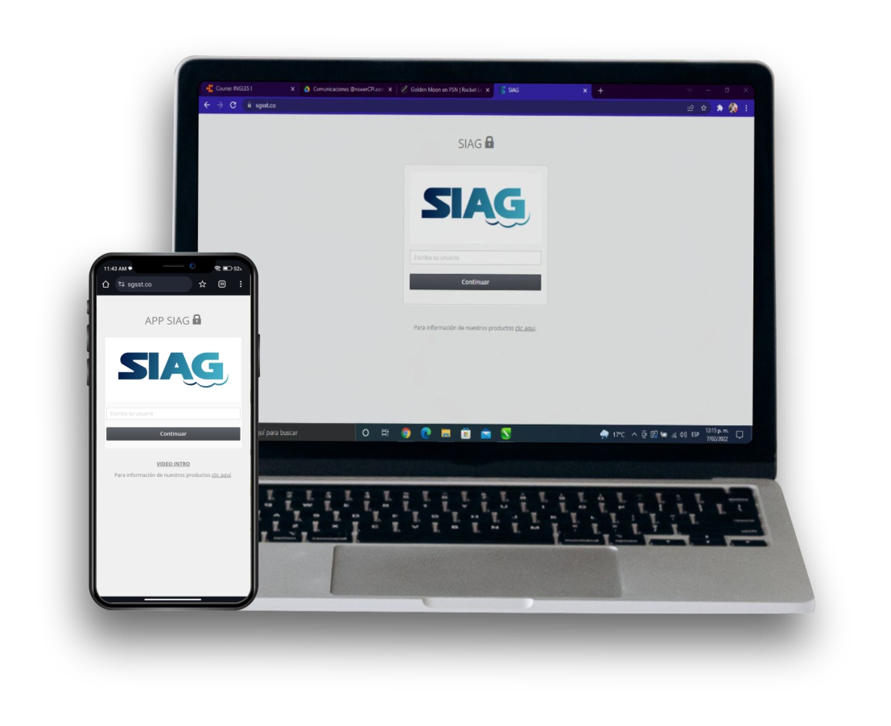

answercpi SAS
SOFTWARE ESPECIALIZADO EN SISTEMAS DE GESTIÓN

Slide 2




¿QUIÉNES SOMOS?
Somos una empresa dedicada al desarrollo de software especializado en consultoría para sistemas de gestión:
SG-SST
SG-SV (PESV)
SGC
SGA
BASC
SARLAFT
s

Slide 3










NUESTROS PRODUCTOS Y SERVICIOS

Slide 4

FUNCIONALIDADES DEL SOFTWARE
Digitalización de información
Optimización de tareas y automatización de procesos Firmas digitalizadas
Integración de varios sistemas de gestión
Cargue masivo de información y actualizaciones automáticas.

Slide 5
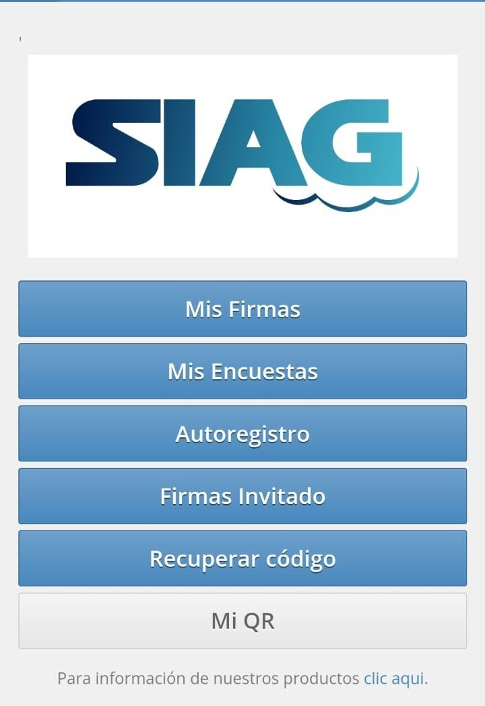




API Pública
Firmas
Encuestas
Auto registro de asistencia
Auto reporte de actos o condiciones inseguras
Firmas de invitado (premium)

Slide 6
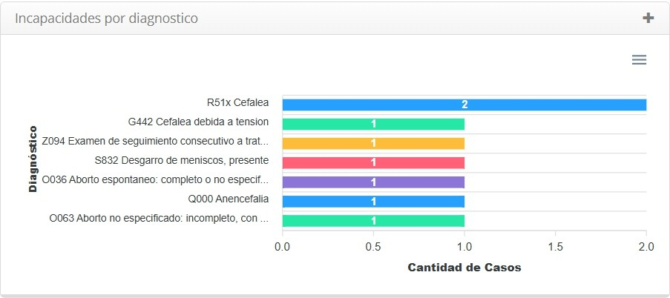
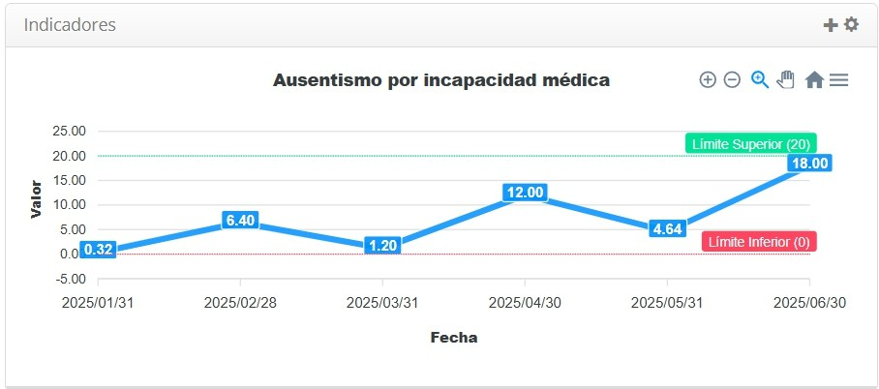
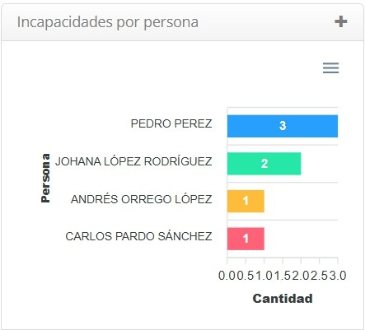
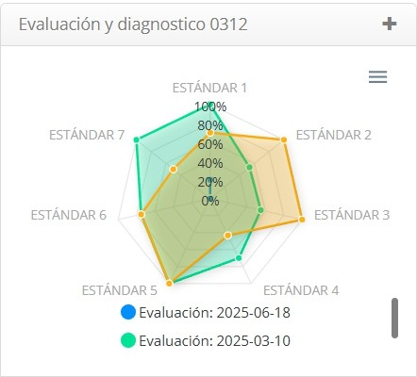
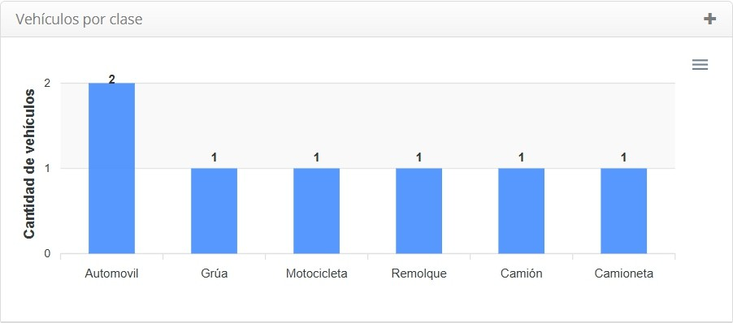
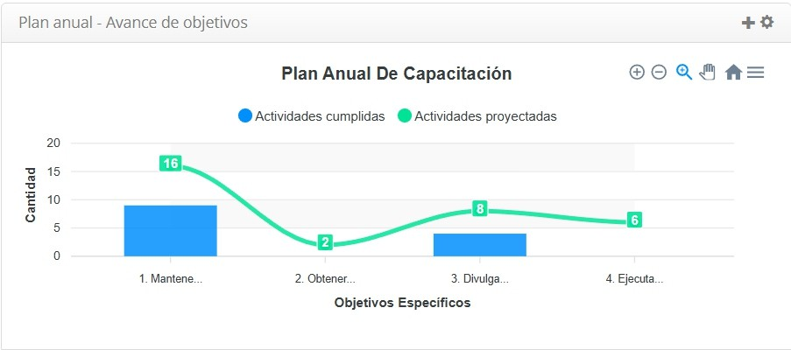
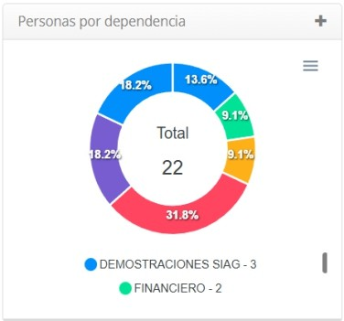
GRÁFICAS ESTADÍSTICAS PARA ANÁLISIS DE DATOS

Slide 7
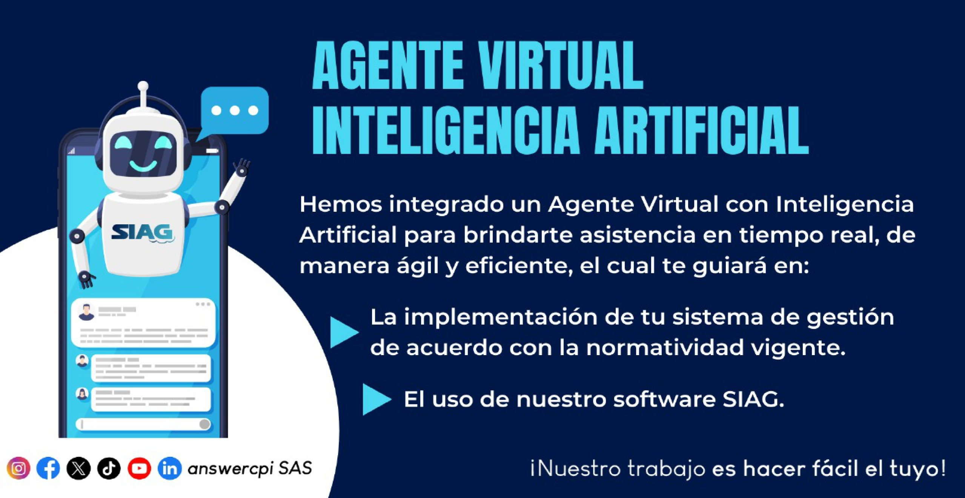

Slide 8

SEGURIDAD DE LA INFORMACIÓN
El software SIAG se encuentra alojado en la plataforma AZURE de la compañía MICROSOFT.

Slide 9


















ELLOS NOS ELIGIERON

Slide 10


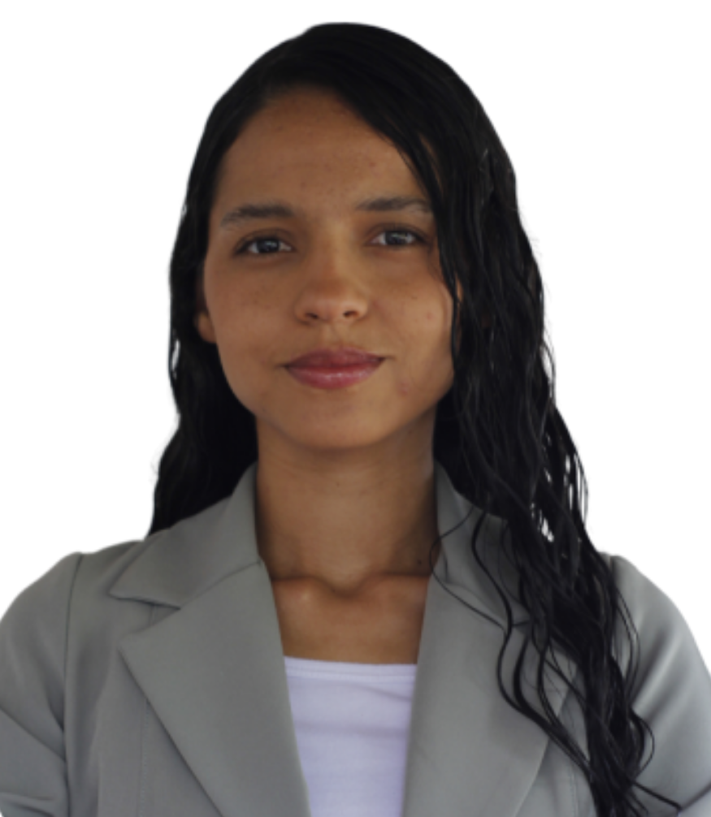

LEIDY RUIZ
answercpi SAS
comercial@answercpi.com
+57 324 8106454

